Slide 1
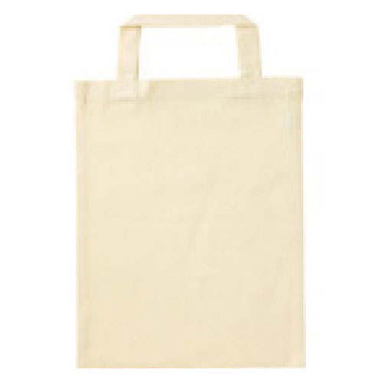
【提案書】
ナチュラルファイルバッグ
特徴
フラットタイプのシンプルなバッグ。ナチュラルなコットン素材はどんなシーンにも合わせやすく、名入れプリントするオリジナルデザインもよく映えるため販促用にもおすすめ。
納期
納期スペース
仕様
カラー展開：全1色
素材：シーチング綿100％
サイズ：横260×縦330mm、持ち手：幅25×長さ280mm
お見積
お見積りスペース

